Slide 1
Boligmarkedet og bankenes rolle i usikre tider
Statssekretær Tore Vamraak
Oslo, 17.03.2016

Slide 2
Moderat vekst i internasjonal økonomi

Slide 3
Lavere oljepris – ikke lenger drahjelp fra petroleumssektoren
Kilde: ICE, Macrobond og Finansdepartementet.

Slide 4
Støtdemperne i norsk økonomi virker
Svakere krone
Kilde: Macrobond.

Slide 5
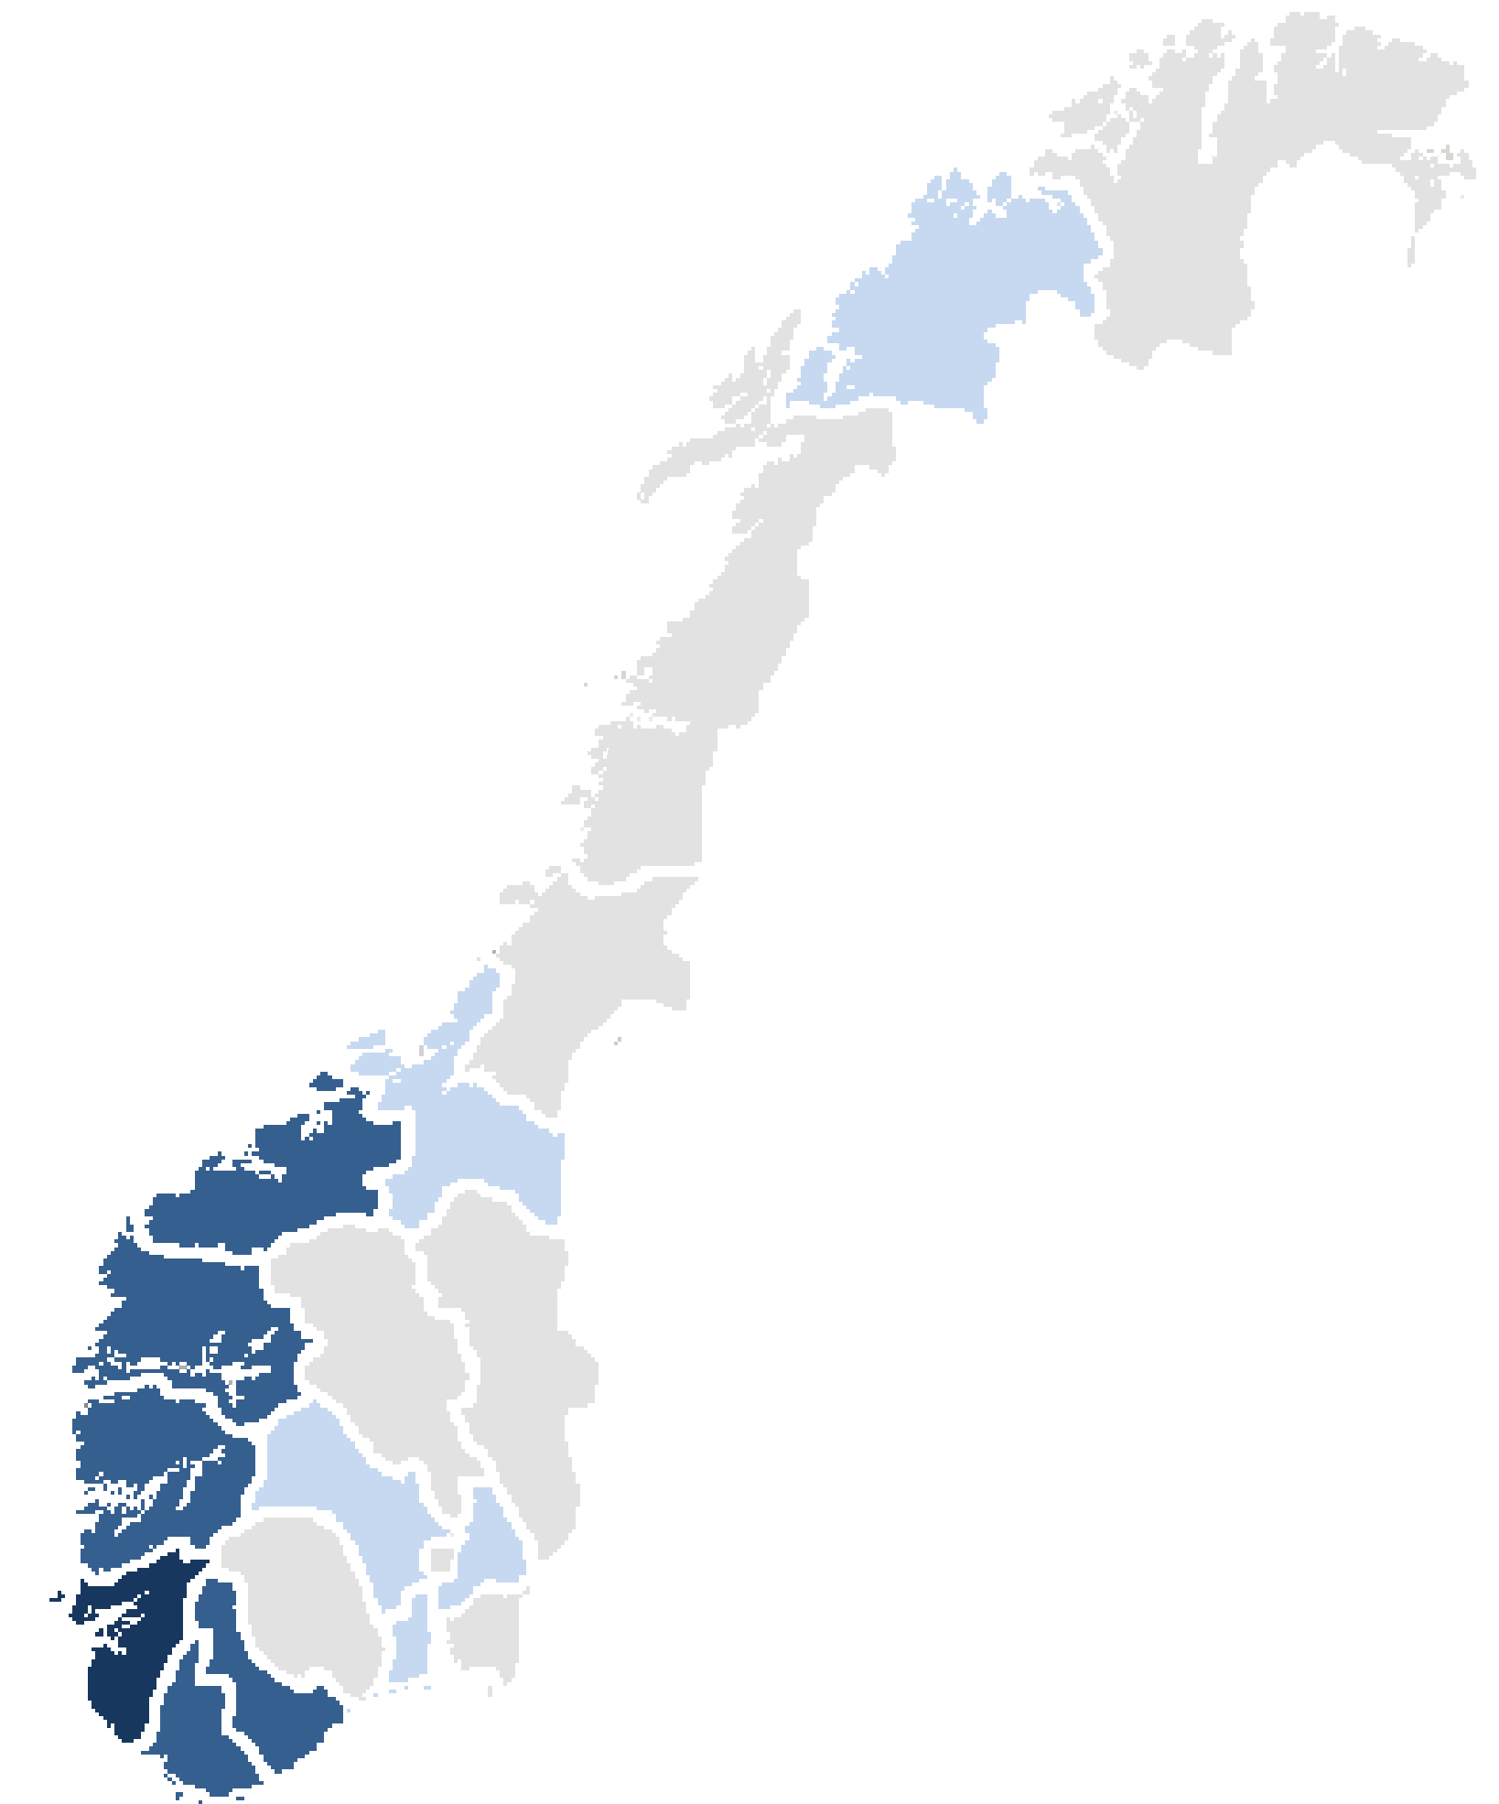
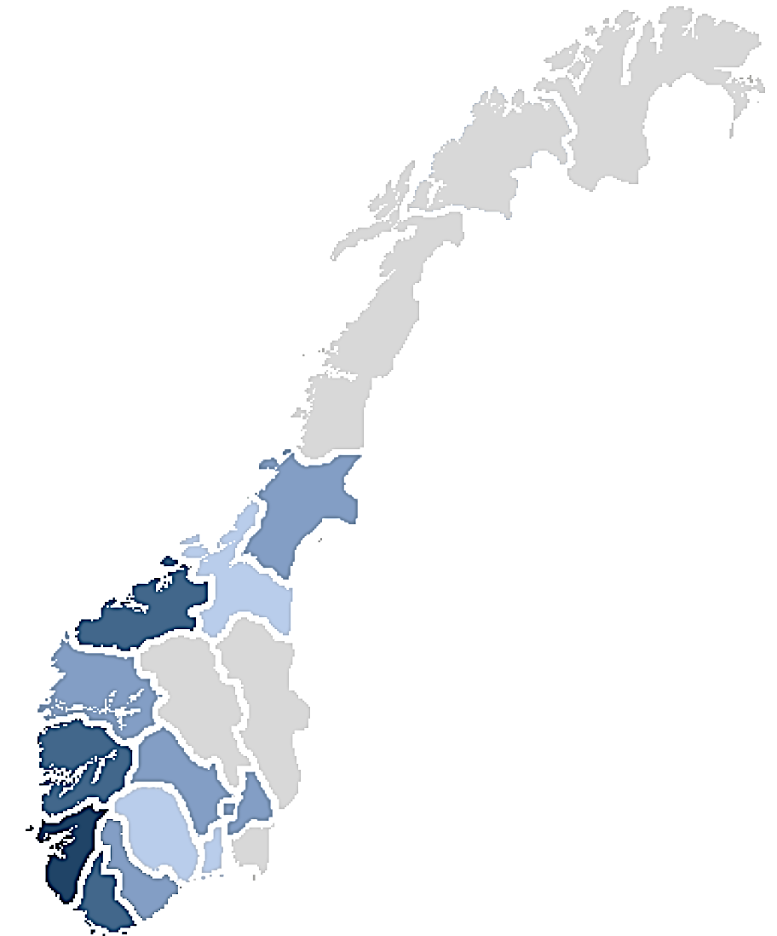
Sysselsatte i oljerettet virksomhet 2014
Ledigheten øker – særlig i sør og vest
Endring i registrert ledighet det siste året
Februar
Oppgang
Høyt
Nedgang
Lavt
Kilder: IRIS, Arbeids- og velferdsdirektoratet og Finansdepartementet.

Slide 6
Regionale forskjeller i boligprisutviklingen
Boligpriser
Tolvmånedersvekst. Prosent
Kilde: Macrobond

Slide 7
Boligpriser og gjeld på et høyt nivå
Reelle boligpriser
Indeks. 1995=100. Sesongjusterte tall
Husholdningenes gjeld og renteutgifter
Prosent av disponibel inntekt
Kilder:: Macrobond og Nasjonalbudsjettet 2016

Slide 8
Gjelden fordeler seg ulikt mellom husholdninger
Husholdninger med gjeld over 5 ganger disponibel inntekt. Andel av husholdningene og andel av samlet gjeld i husholdningene. Prosent. 1987-2012
Husholdningenes gjeldsbelastning
Etter alder på hovedinntektstaker.
Prosent. 1987-2013
Kilder:: Norges Bank

Slide 9
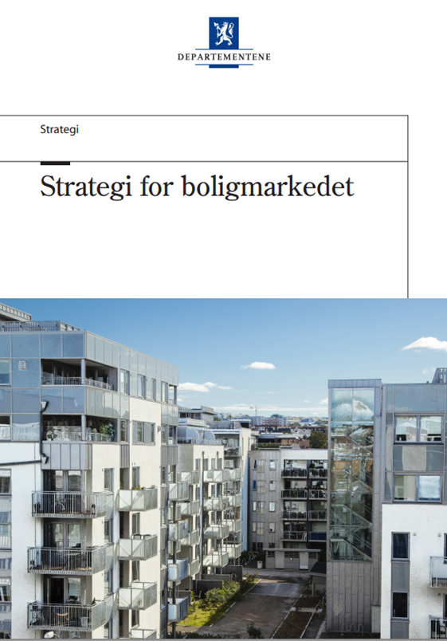
Strategi for boligmarkedet
Regjeringen vil bidra til:
Raskere, enklere og billigere boligbygging
Enklere og bedre regelverk og plan- og byggeprosesser
En mer bærekraftig utvikling i husholdningens gjeld

Slide 10
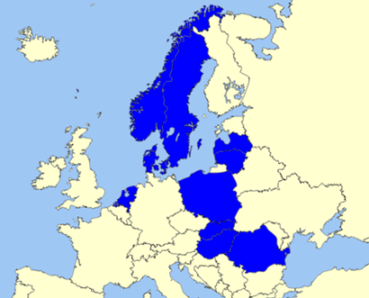
Strategi for boligmarkedet
Boliglånsforskrift med «fartsgrense»
«Solnedgangsforskrift» som avvikles 31. desember 2016, hvis annet ikke besluttes.

Slide 11
Kredittpraksis
Kilder:: SSB, Finanstilsynet

Slide 12
Kredittinstitusjonene må tåle tap
Kilder:: Finanstilsynet

Slide 13
Boligmarkedet og bankenes rolle i usikre tider
Statssekretær Tore Vamraak
Oslo, 17.03.2016

